Slide 1

PHÒNG GD &ĐT LONG BIÊN
TRƯỜNG TIỂU HỌC PHÚC LỢI
CHÀO MỪNG CÁC EM
ĐẾN TIẾT TIẾNG VIỆT

Slide 2


TUẦN 16
TIẾT 5

Slide 3

ǡμếnḑ VΘʸt LuΏǝn ȫμʴt đoΟɝȰ

Slide 4

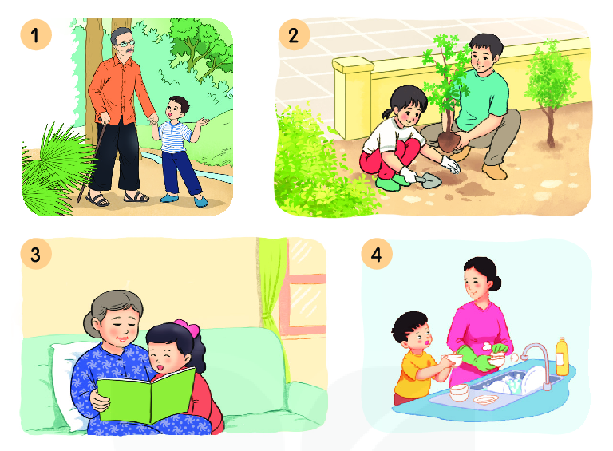
1. Quan sát tranh, nêu việc các bạn nhỏ đã làm cùng người thân.
Notes:
- Tranh 1: Bạn nhỏ cùng ông đi dạo.
- Tranh 2: Bạn nhỏ cùng bố trồng cây.
- Tranh 3: Bà và bạn nhỏ đọc sách.
- Tranh 4: Mẹ và bạn nhỏ rửa bát.

Slide 5
1. Quan sát tranh, nêu việc các bạn nhỏ đã làm cùng người thân.
Bạn nhỏ cùng ông đi dạo.

Slide 6
1. Quan sát tranh, nêu việc các bạn nhỏ đã làm cùng người thân.
Bạn nhỏ cùng bố trồng cây.

Slide 7
1. Quan sát tranh, nêu việc các bạn nhỏ đã làm cùng người thân.
Bạn nhỏ và bà đọc sách.

Slide 8
1. Quan sát tranh, nêu việc các bạn nhỏ đã làm cùng người thân.
Bạn nhỏ và mẹ rửa bát.

Slide 9
2. Viết 3 – 5 câu kể về một công việc em đã làm cùng người thân.
Em đã cùng người thân làm việc gì? Khi nào?
G:
- Em đã cùng người thân làm việc đó như thế nào?
- Em cảm thấy thế nào khi làm việc cùng người thân?

Slide 10
2. Viết 3 – 5 câu kể về một công việc em đã làm cùng người thân.
Viết câu đủ ý, diễn đạt rõ ràng, đúng chính tả
Tìm từ và lựa chọn chi tiết phù hợp
Ngồi đúng tư thế và tập trung khi viết bài
Lưu ý khi viết đoạn văn
Notes:
Hằng ngày, em phụ chị gái rửa bát. Chị rửa bát còn em sẽ xếp bát lên giá để cho ráo nước. Hai chị em vừa làm vừa hát rất vui vẻ.

Slide 11

2. Viết 3 – 5 câu kể về một công việc em đã làm cùng người thân.
Mỗi tối, sau khi ăn cơm xong, em cùng chị gái rửa bát. Chị rửa bát còn em sẽ xếp bát lên giá cho ráo nước. Hai chị em vừa làm vừa kể chuyện ở trường rất vui vẻ.
Notes:
* Bài tham khảo 1:
Mùa hè, em đã cùng bố chơi thả diều. Bố dạy em cách làm diều bằng giấy. Chỉ bằng những tờ giấy báo cũ và thanh tre mỏng, chiếc diều xinh xắn đã được bố tạo ra. Rồi bố còn dạy em cả cách thả diều. Đứng giữa khu đất rộng lớn, em thích thú ngắm nhìn cánh diều đang bay. Em rất vui khi được cùng bố làm diều và thả diều.
* Bài tham khảo 2:
Kể từ lúc lên lớp 2, tối nào em cũng phụ mẹ rửa bát. Sau khi ăn cơm xong, mẹ và em cùng dọn bát để vào bồn rửa. Mẹ rửa bằng xà phòng còn em tráng lại bằng nước cho sạch. Em cảm thấy rất vui vi được giúp đỡ mẹ làm việc nhà.

Slide 12


